Slide 1

ML Professional
Анализ временных рядов. Часть 2: Извлечение признаков и применение моделей машинного обучения. Автоматическое прогнозирование
otus.ru

Slide 2


Проверить, идет ли запись
Меня хорошо видно && слышно?
Ставим “+”, если все хорошо “-”, если есть проблемы

Slide 3
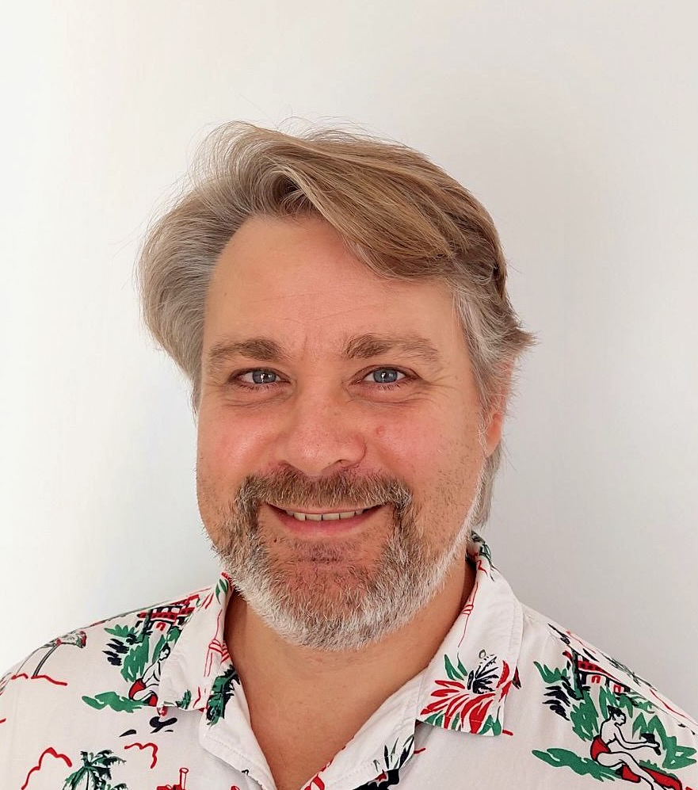
ML Professional Анализ временных рядов. Часть 2: Извлечение признаков и применение моделей машинного обучения. Автоматическое прогнозирование
Тема вебинара
Игорь Стурейко
Руководитель курсов: Reinforcement Learning, ML Professional, ML Basic, MLOps, FinML
Teamlead, главный инженер проекта,
Физический факультет МГУ, PhD теоретическая физика
Опыт:
Более 15 лет занимался прикладной математикой и мат моделированием
(Data Scientist) (Python, С++) в НИИ ПАО Газпром
@stureiko (TG)
LinkedIn: igor-stureiko
@rl_fintech (Мой канал о моделях в бизнесе)

Slide 4











Правила вебинара
Условные обозначения
Индивидуально
Время, необходимое на активность
Пишем в чат
Говорим голосом
Документ
Ответьте себе или задайте вопрос
Активно участвуем
Off-topic обсуждаем в учебной группе
#ML-2024-05
Задаем вопрос
в чат
Вопросы вижу в чате, могу ответить не сразу

Slide 5
Карта курса
Обучение с учителем
Обучение без учителя
Введение в Deep learning
Сбор данных. Анализ текстовых данных
Анализ временных рядов
Рекомендательные системы
Проектная работа

Slide 6
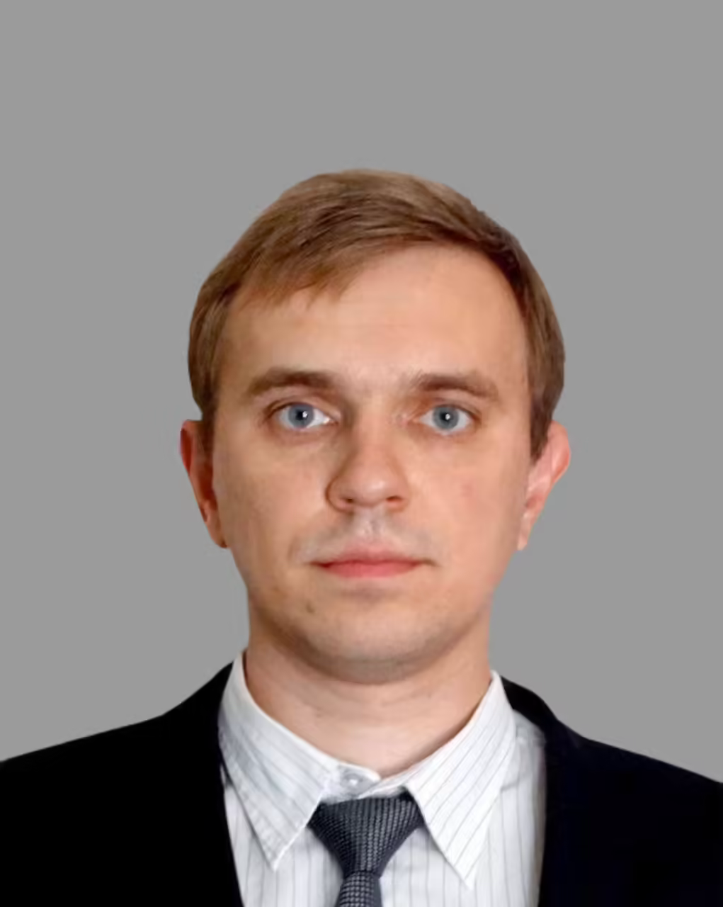
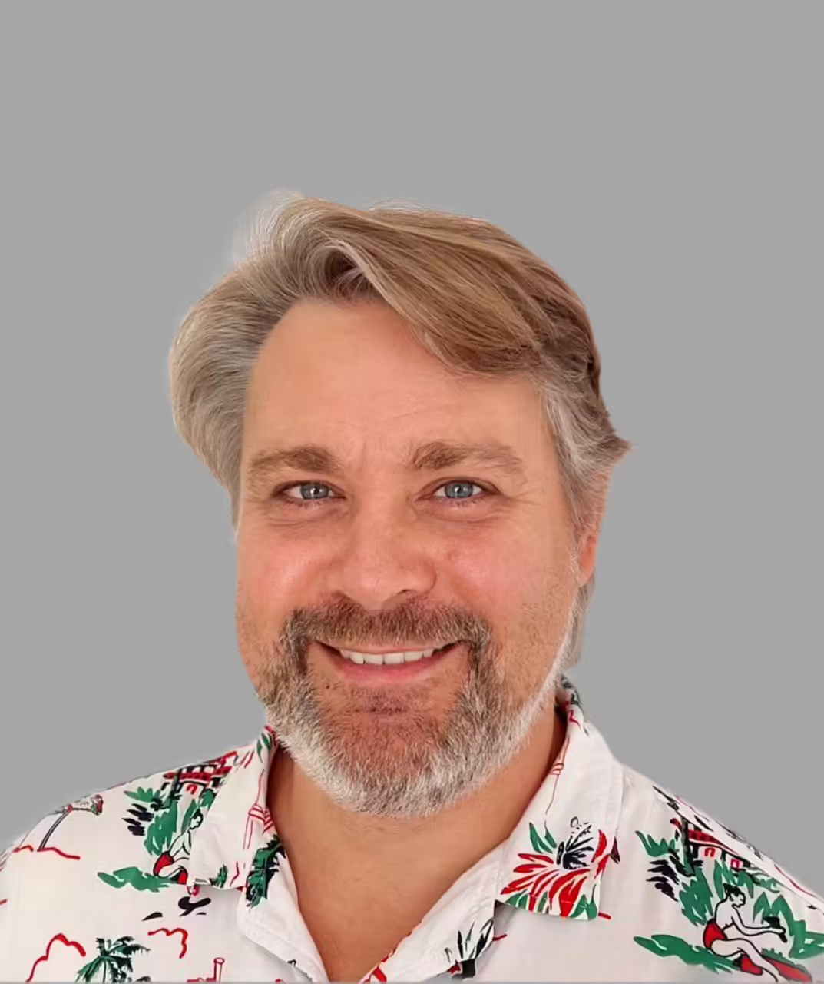
Программа курса
1 | 2 | 3 | 4 | 5 | 6 | 7
Анализ временных рядов
Игорь Стурейко
Алексей Кисляков
25.09 -
Анализ временных рядов. Часть 1: Постановка задачи, простейшие методы. ARIMA-модель
Анализ временных рядов. Часть 2: Извлечение признаков и применение ML
01.10 -
Анализ временных рядов Часть 3: Кластеризация временных рядов
02.10 -

Slide 7
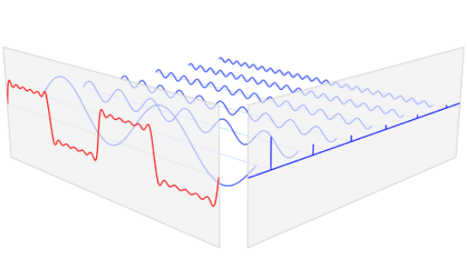





Маршрут вебинара
Основы теории обработки сигналов
Разложение Фурье
Вейвлет анализ
Tsfresh & tsfel автогенерация признаков
H2O AutoML

Slide 8
Цели занятия
Что вы сможете
1. | Изучить свойства временных рядов и их представление частотной области временных рядов
2. | Для анализа временных и частотных характеристик временного ряда
3. | Извлекать признаки из временных рядов и применять модели машинного обучения
4. | Применять методы и инструменты автоматического извлечения признаков и построения моделей ML

Slide 9
Смысл
Зачем вам это уметь
1. | Извлечение признаков позволяет проанализировать и понять свойства сразу нескольких временных рядов
2. | Для анализа частотных характеристик непрерывных и дискретных последовательностей, выраженных в форме временных рядов

Slide 10
Временные ряды и signal processing

Slide 11
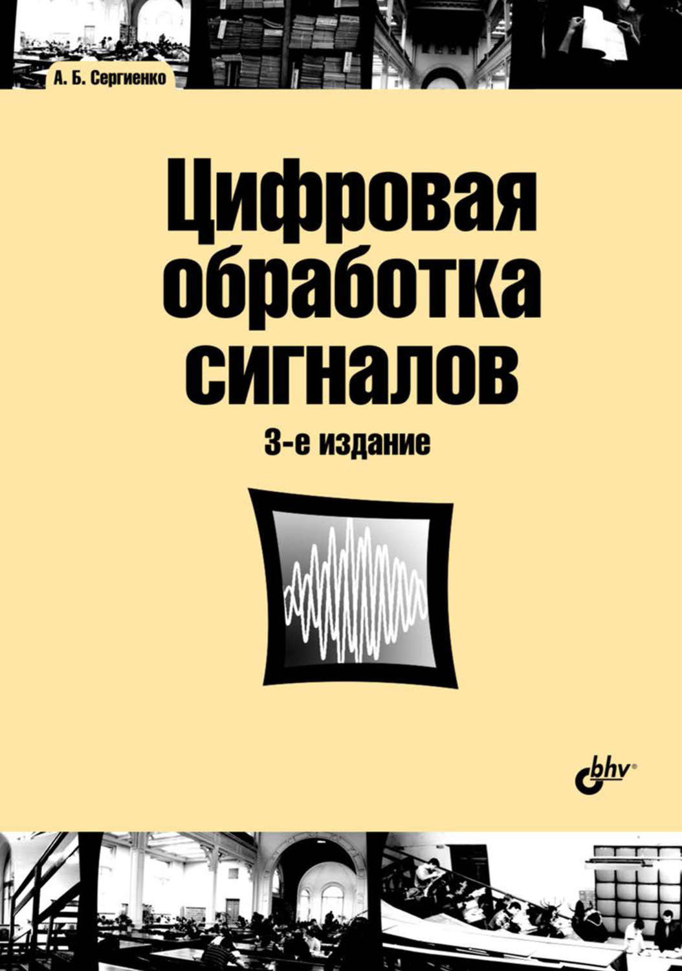
Основы
Временные ряды можно рассматривать как подмножество сигналов, а извлечение признаков из временных рядов можно осуществлять при помощи методов теории сигналов.
Обработка сигналов - это область науки, которая включает в себя преобразование сигнала из временной области в частотную и наоборот, сглаживание сигнала, отделение шума от сигнала, т.е. фильтрацию, извлечение информации из сигнала.

Slide 12
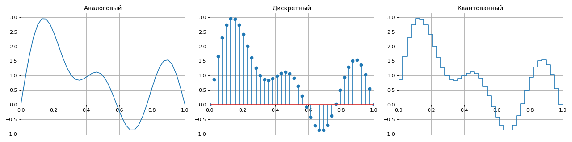
Основы
Все сигналы по способу представления можно разделить на группы:
аналоговые — описываются непрерывными во времени функциями,
дискретные — прерываются во времени с шагом заданным дискретизации,
квантованные — имеют набор конечных уровней (как правило, по амплитуде),
цифровые — комбинация свойств дискретных и квантованных сигналов.

Slide 13
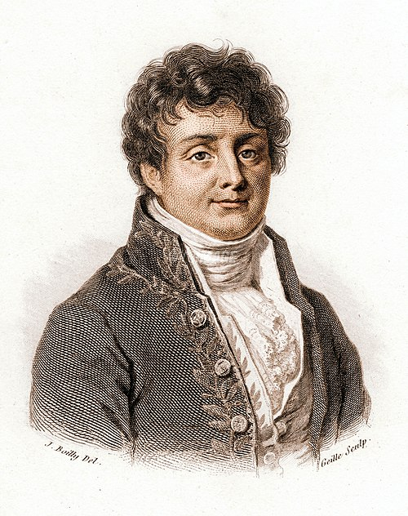
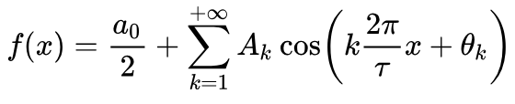
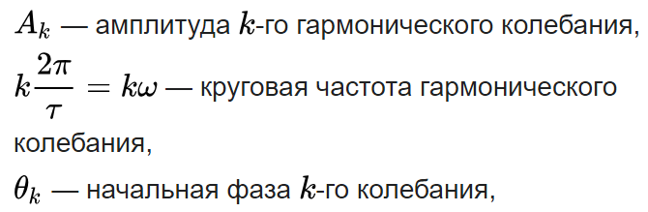
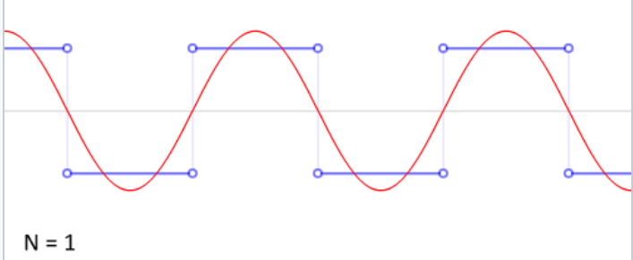
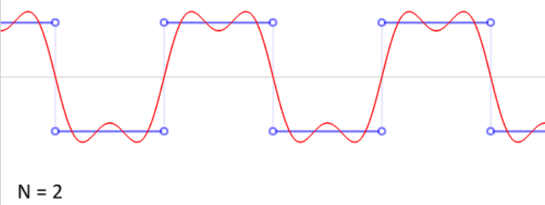
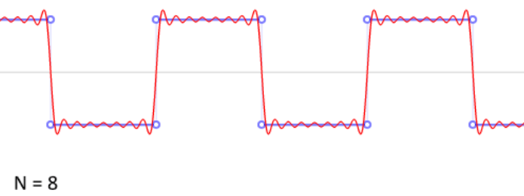
Разложение в ряд Фурье
Жан-Батист Жозеф Фурье

Slide 14
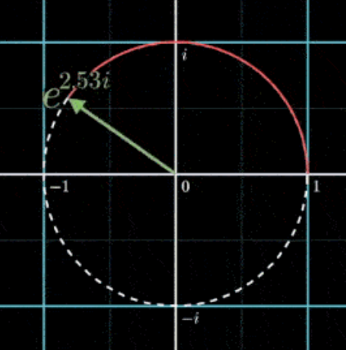
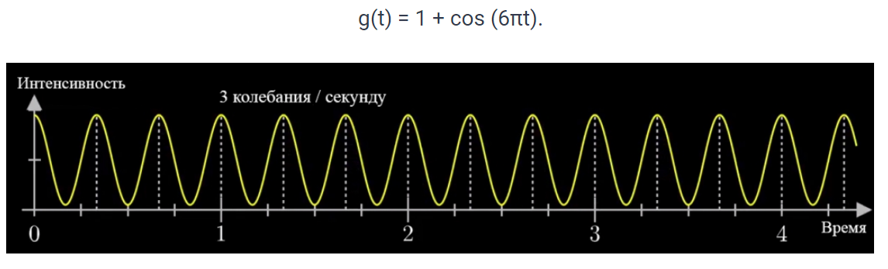
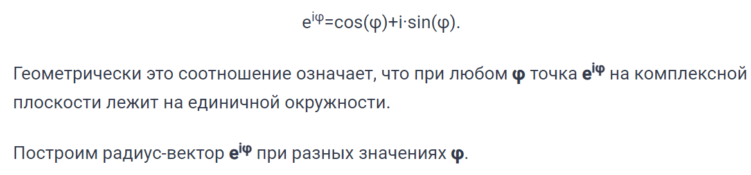
Периодический сигнал

Slide 15
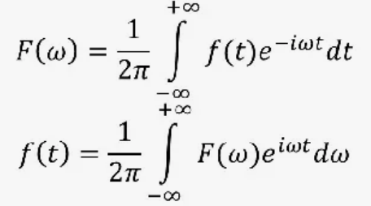
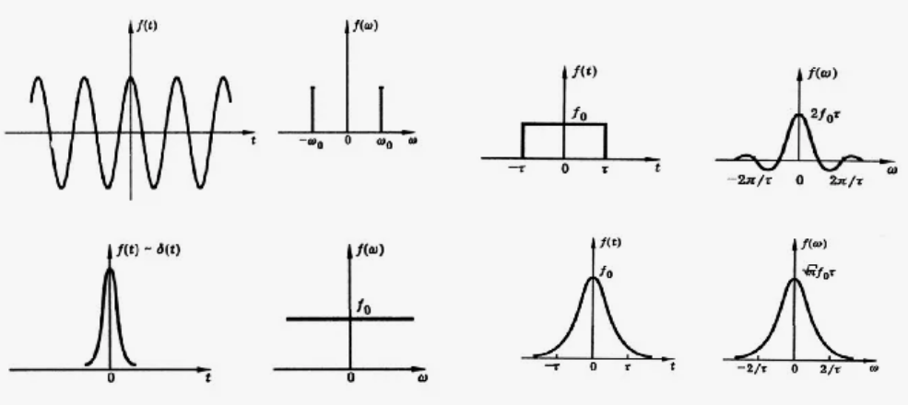
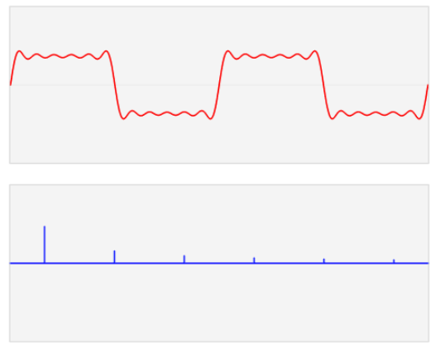
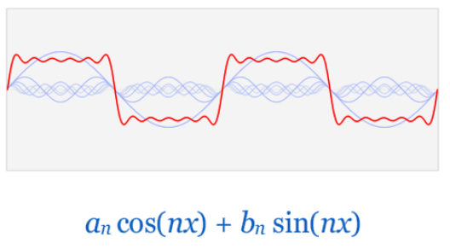
Преобразование Фурье
позволяет представить любую функцию в виде набора гармонических сигналов!
СПЕКТР
СИГНАЛ

Slide 16
Преобразование Фурье

Slide 17
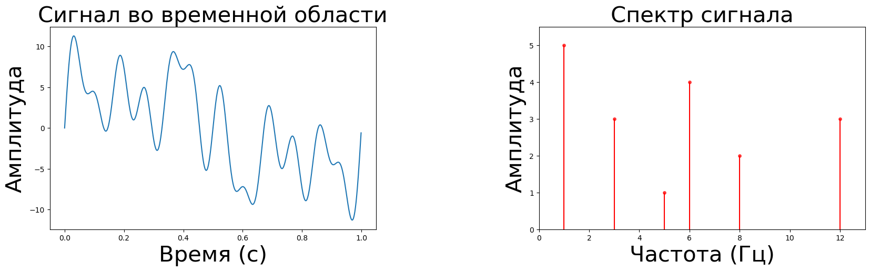
Свойства преобразования Фурье
Линейность. Если мы берем какую-то линейную комбинацию функций, то преобразование Фурье этой комбинации будет такой же линейной комбинацией образов Фурье этих функций.
Независимость амплитудного спектра от сдвига сигнала по времени.
Растяжение (сжатие) исходной функции по оси времени (x) обратно пропорционально сжимает (растягивает) её фурье-образ по шкале частот (w).
ПФ позволяют свести свертку функций к поточечному перемножению их фурье-образов и наоборот —
…поточечное перемножение функций к свертке их фурье-образов.
Симметрия фурье-образов.
ПФ сохраняет “энергию” сигнала. Оно осмысленно только для сигналов конечной продолжительности, энергия которых конечна

Slide 18
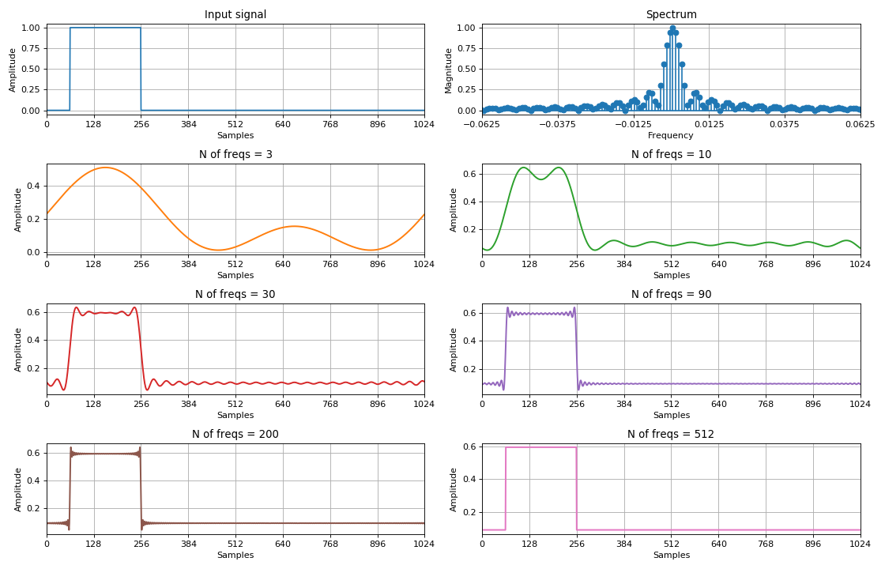
Преобразование Фурье
Полученный спектр частот - отличные характеристики временного ряда, которые можно использовать в качестве признаков.
сигнал сложной формы во временной области имеет набор комплексных отсчетов в частотной области, которые называются гармоники. Эти отсчеты выражают амплитуду и фазу гармонического воздействия на определенной частоте. Чем больше набор гармоник в частотной области, тем точнее представляется сигнал сложной формы.

Slide 19
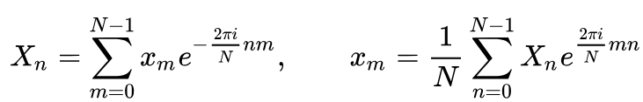
Дискретное преобразование Фурье
СПЕКТР СИГНАЛ
Однако! Временной ряд зачастую НЕ является непрерывным сигналом:
Особенности спектров дискретных сигналов:
1. Спектральная плотность дискретного сигнала – периодическая функция с периодом, равным частоте дискретизации.
2. Если дискретная последовательность вещественная, то модуль спектральной плотности такой последовательности есть четная функция, а аргумент – нечетная функция частоты.
Быстрое преобразование Фурье (БПФ, FFT) — алгоритм ускоренного вычисления дискретного преобразования Фурье, позволяющий получить результат за меньшее время (за счет свойств симметрии ДПФ - Алгоритм Кули-Тьюки). Эффективность алгоритма БПФ и количество выполняемых операций линейно зависит от длины последовательности N

Slide 20
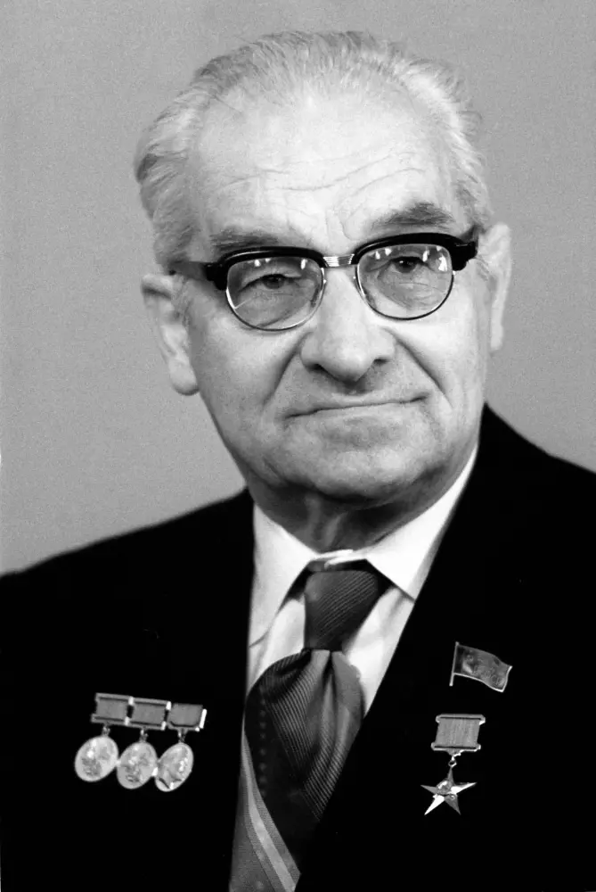
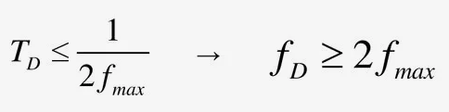
Теорема Котельникова
Для правильного восстановления аналогового сигнала из цифрового без искажений и потерь используется теорема отсчетов, известная как Теорема Котельникова
Любой непрерывный сигнал с ограниченным спектром может быть восстановлен однозначно и без потерь по своим дискретным отсчетам, взятым с частотой строго больше удвоенной верхней частоты спектра непрерывного сигнала.
Владимир
Александрович
Котельников

Slide 21
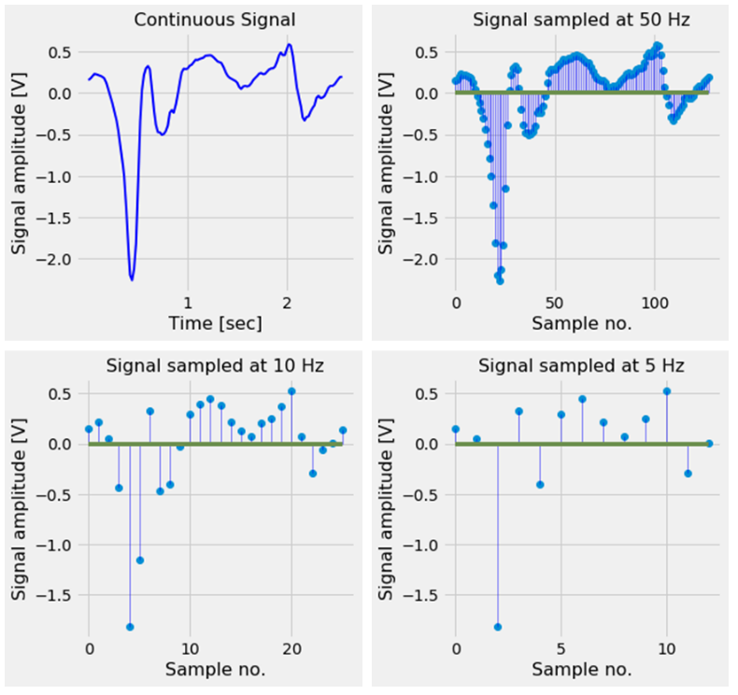
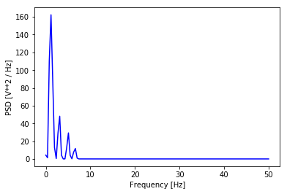
Спектральная плотность мощности (PSD)
БПФ входного сигнала из N точек вернет вектор из N точек. Первая половина этого вектора (N / 2 точки) содержит полезные значения частотного спектра от 0 Гц до частоты Найквиста f_{D} / 2. Вторая половина содержит комплексное сопряжение и может быть проигнорирована, поскольку она не предоставляет никакой полезной информации.
Спектральная плотность мощности в дополнение к БПФ также учитывает распределение мощности на каждой частоте
Децимация (прореживание) – понижение частоты дискретизации. Интерполяция – повышение частоты дискретизации.

Slide 22
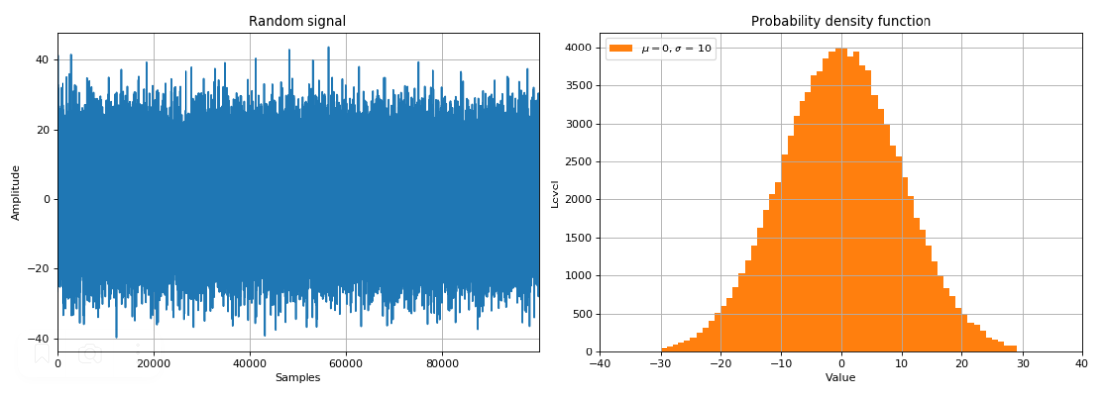
Случайные сигналы и шум
Случайным сигналом называют функцию времени, значения которой заранее неизвестны и могут быть предсказаны лишь с некоторой вероятностью. К основным характеристикам случайных сигналов относятся:
закон распределения (относительное время пребывания значения сигнала в определенном интервале),
спектральное распределение мощности сигнала.
СИГНАЛ = ИНФОРМАЦИОННЫЙ СИГНАЛ + ШУМ
Аддитивный белый гауссов шум: спектральная плотность такого шума равномерно (одинаково) распределена на всех частотах, а значения шума во временной области распределены нормально (Гауссовский закон распределения)

Slide 23
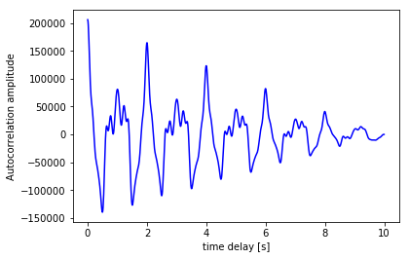
Автокорреляционная функция (АКФ)
Функция автоматической корреляции вычисляет корреляцию сигнала с собственной версией с задержкой по времени. Идея, лежащая в его основе, заключается в том, что если сигнал содержит шаблон, который повторяется через промежуток времени в t дискретных отсчетов, будет высокая корреляция между сигналом и версией сигнала с задержкой в t дискретных отсчетов.
Интересный факт: автокорреляция и PSD являются парами преобразования Фурье, т. е. PSD может быть вычислен путем использования БПФ автокорреляционной функции, а автокорреляция может быть вычислена путем использования обратного преобразования Фурье функции PSD.

Slide 24
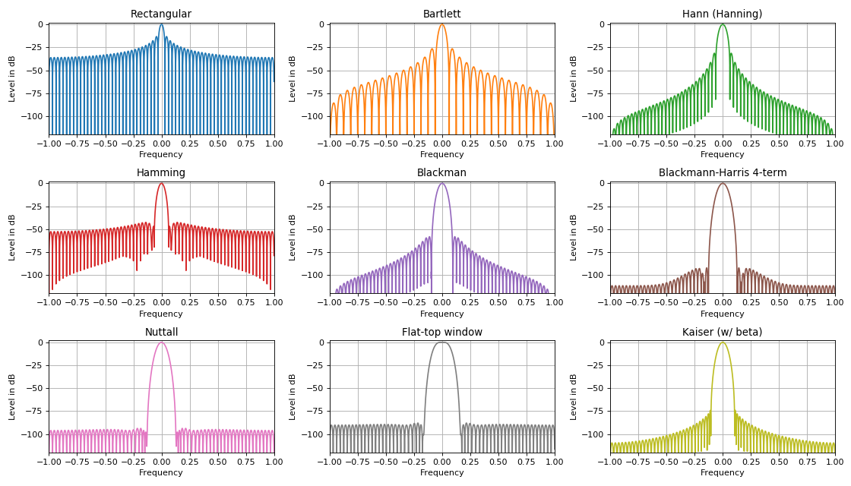
Оконные функции в задачах фильтрации
позволяют качественно улучшить его спектральные характеристики.
Большое количество всевозможных окон обусловлено в первую очередь одной из главных особенностей любого оконного наложения. Эта особенность выражается во взаимосвязи уровня боковых лепестков и ширины центрального лепестка. Правило:
Чем сильнее подавление боковых лепестков спектра, тем шире главный лепесток спектра и наоборот.

Slide 25
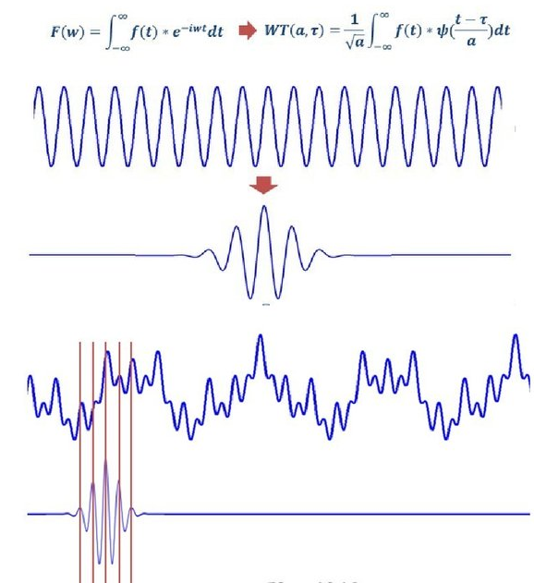
Вейвлет-преобразование
это метод преобразования данных к представлению, в котором они могут быть локализованы как по времени, так и по частоте.

Slide 26
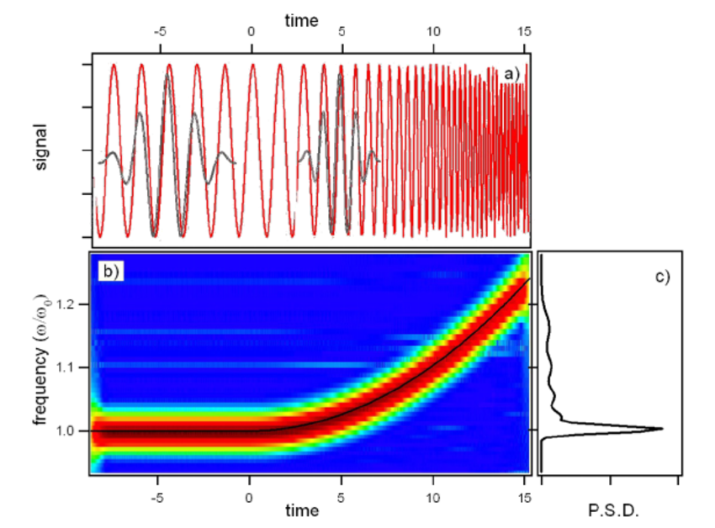
Вейвлет-преобразование
Выходные данные вейвлет-преобразования имеют высокое разрешение в частотной области, а также во временной области: сохраняется информация о временной области.
Вейвлет-преобразование лучше подходит для анализа сигналов с динамическим частотным спектром, т.е. Частотный спектр изменяется со временем или имеет компонент с другой частотой, локализованный во времени (частота резко меняется в течение короткого периода времени).
вейвлет-преобразование обеспечивает компромисс; в масштабах, в которых интересны зависящие от времени функции, оно имеет высокое разрешение во временной области, а в масштабах, в которых интересны частотно-зависимые функции, оно имеет высокое разрешение в частотной области.

Slide 27
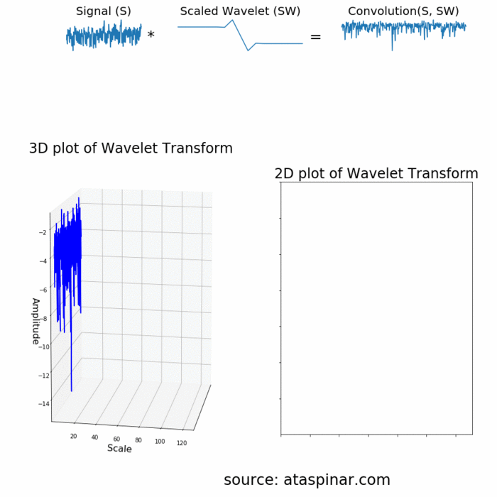
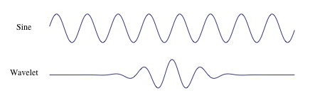
Вейвлет-преобразование
вейвлет-преобразование одномерного сигнала будет иметь два измерения. Этот двумерный результат вейвлет-преобразования представляет собой представление сигнала в масштабе времени в виде масштабограммы.

Slide 28
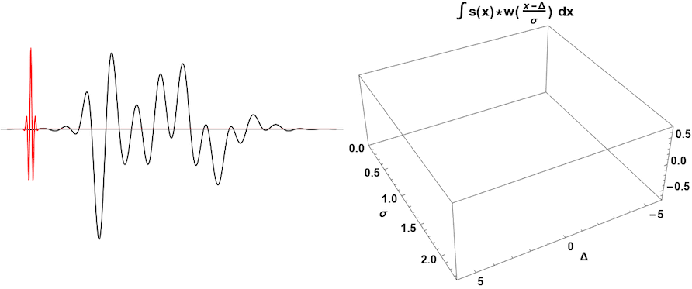
Работа вейвлет фильтра

Slide 29
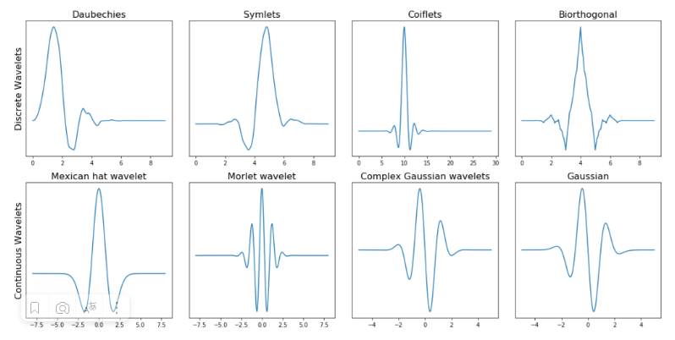
Вейвлет-семейства

Slide 30
tsfresh и tsfel автогенерация признаков

Slide 31
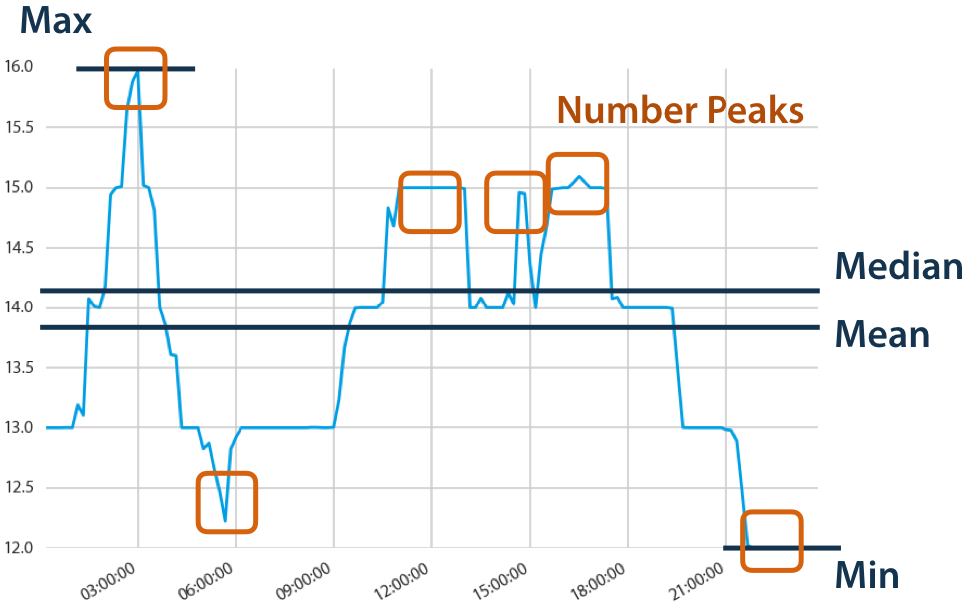
tsfresh
Для задач классификации и регрессии значимость извлеченных признаков имеет большое значение
Слишком большое количество нерелевантных признаков ухудшит способность алгоритма к обобщению за пределы набора последовательностей и приведет к переобучению.
tsfresh предоставляет алгоритм выбора признаков на основе статистических тестов гипотез, которые по умолчанию настраиваются автоматически в зависимости от типа контролируемой задачи машинного обучения (классификация / регрессия) и типа признака (категориальный / непрерывный).

Slide 32
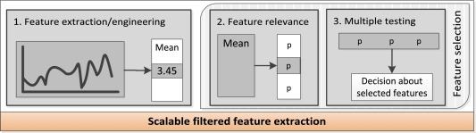
tsfresh
tsfresh реализует интерфейсы прикладного программирования наиболее популярных фреймворков машинного обучения и анализа данных Python, таких как scikit-learn, numpy, pandas, scipy, keras и tensorflow.
Подмодуль feature_extraction содержит набор калькуляторов признаков. Количество и параметры всех извлекаемых объектов контролируются словарем настроек (функция extract_features).
Подмодуль feature_selection предоставляет функцию select_features, которая реализует алгоритм выбора признаков.
tsfresh для удобства содержит функцию extract_relevant_features, которая объединяет извлечение и выбор с дополнительным промежуточным этапом вычисления.

Slide 33
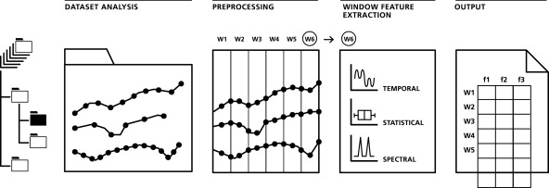
tsfel
TSFEL может обрабатывать многомерные временные ряды, впоследствии применяется набор методов предварительной обработки, гарантирующих не только адекватное качество сигнала, но и синхронизацию временных рядов.
Практический пример1: https://habr.com/ru/companies/otus/articles/721026/
Практический пример 2: https://habr.com/ru/companies/otus/articles/651895/

Slide 34
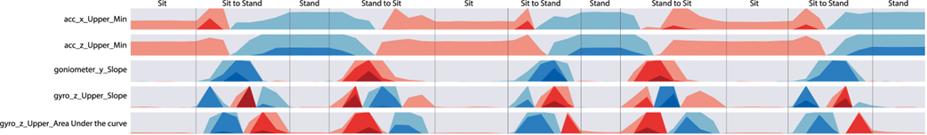
tsfel
Временной ряд может быть передан в метод извлечения объектов двумя способами:
dataset_features_extractor: получает строку, содержащую корневой каталог dataset и feat_dict словаря объектов конфигурации.
time_series_features_extractor: получает многомерную структуру с временными рядами, хранящимися в памяти в виде переменных, словарем функций конфигурации feat_dict и частотой дискретизации в Герцах.
Объекты TSFEL могут быть сгруппированы в три категории в соответствии с областью, в которой они вычисляются: временная, статистическая и спектральная области.
Набор извлеченных объектов в виде может быть представлен в виде графика горизонта.
Пример: по датчикам акселерометра и пульсометра определяется действие человека.

Slide 35

Time Series Bag-of-Features
“Мешок признаков” аналог “Мешок слов” (англ. bag-of-words) — упрощенное представление текста, которое используется в обработке естественных языков и информационном поиске. В этой модели текст (одно предложение или весь документ) представляется в виде мешка (мультимножества) его слов без какого-либо учета грамматики и порядка слов, но с сохранением информации об их количестве.
Случайные подпоследовательности извлекаются из каждого входного временного ряда.
Каждая подпоследовательность разбивается на несколько интервалов.
Из каждого интервала извлекаются три характеристики: среднее значение, стандартное отклонение и наклон.
Из всей подпоследовательности также извлекаются четыре характеристики: среднее значение, стандартное отклонение и начальный и конечный индексы.
Выделенные признаки подпоследовательностей используются для классификации временных рядов: https://pyts.readthedocs.io/en/stable/auto_examples/classification/plot_tsbf.html

Slide 36
Автоматическое прогнозирование и автоматический отбор признаков

Slide 37
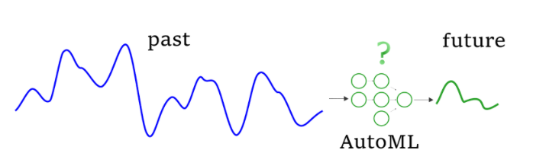
AutoML для временных рядов
AutoML фреймворки решают задачу оптимизации вида “построить такой пайплайн, который дает конечный прогноз с наименьшей (среди всех рассмотренных решений) ошибкой
Проблема: сложность в адаптации текущей функциональности имеющихся библиотек для прогнозирования рядов без переработки инструментария для других задач (классификации и регрессии)

Slide 38
AutoML для временных рядов
Все модели поддерживают прогнозирование многомерных выходных данных (нескольких временных рядов), а также поддерживают вероятностные прогнозы (верхняя / нижняя граница).
Поддерживает большинство популярных моделей: ARIMA, ETS, GLM и много др.
Поддерживает “длинный” и “широкий” форматы входных данных.
Поддерживает более 30 специальных преобразований для временных рядов, которые можно использовать в стиле sklearn с методами .fit(), .transform() и .inverse_transform()

Slide 39
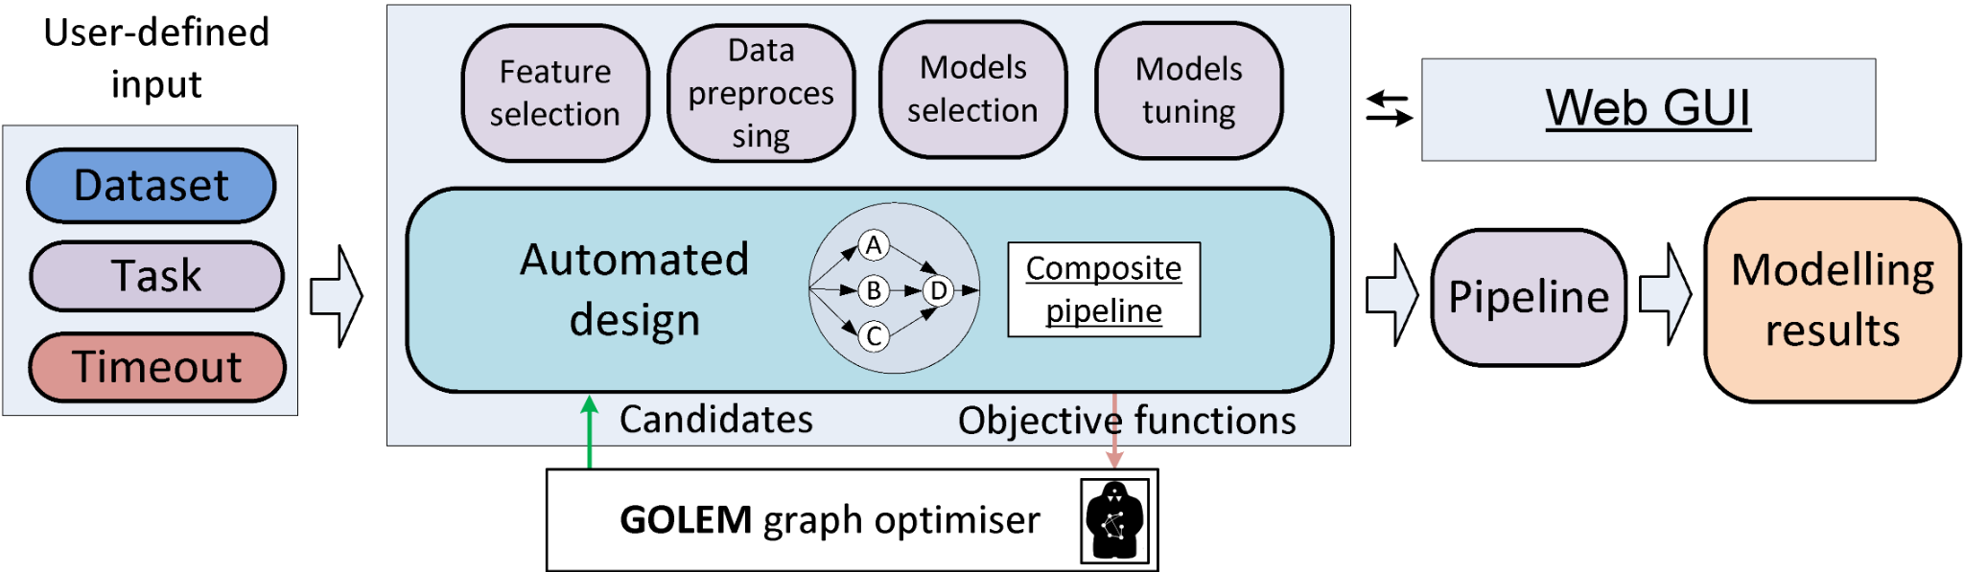
FEDOT
Ядро FEDOT основано на эволюционном подходе и поддерживает классификацию (бинарную и многоклассовую), регрессию, кластеризацию и задачи прогнозирования временных рядов на основе композитных моделей.
Композирование — процесс поиска структуры цепочки. По умолчанию в фреймворке за это отвечает эволюционный алгоритм, в котором при помощи генетических операторов селекции, кроссовера и мутации происходит оптимизация структуры пайплайна.
Полезная статья от разработчиков FEDOT:
https://habr.com/ru/articles/559796/

Slide 40
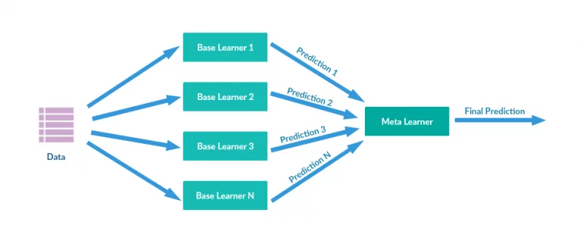
Просто добавь воды
Автоматизация выбора моделей с помощью платформы H2O - это полностью открытая распределенная платформа машинного обучения на базе Java. H2O AutoML можно использовать для автоматизации процесса машинного обучения, который включает автоматическое обучение и настройку многих моделей в течение заданного пользователем времени.
Стекинг (также называемый метаансамблирование) — это метод ансамблирования моделей, используемый для объединения информации из нескольких прогнозирующих моделей для создания новой модели (модель 2-го уровня)

Slide 41
Практика

Slide 42
Практика
Что будем делать
1. | Фурье преобразование
2. | Вейвлет преобразование
3. | tsfresh & tsfel
4. | AutoML

Slide 43

Вопросы?
Ставим “+”,
если вопросы есть
Ставим “–”,
если вопросов нет

Slide 44
Список материалов для изучения
Использование вейвлет-преобразования для классификации аудиосигналов: https://colab.research.google.com/drive/1wwOqsy1Zs_jbJVRs-T1qZPyDyOXJsQSt?usp=sharing
Использование tsfel для классификации аудиосигналов https://colab.research.google.com/drive/1c1GRHvGCy0eossmYmF2O_HLyWKMBY6eE?usp=sharing
Пример извлечения признаков tsfresh https://colab.research.google.com/drive/1fhxxoneFhMC6FiQKoyvXIa8u6TkqCT0-?usp=sharing
Фурье признаки и auto-ARIMA https://colab.research.google.com/drive/1715y9Zg5F_VA6XR3gkiuEVY2KdkViDXi?usp=sharing
мини-курс signal processing https://www.kaggle.com/code/faressayah/signal-processing-with-python
Документация tsfel https://tsfel.readthedocs.io/en/latest/
датасет AudioMNIST https://www.kaggle.com/datasets/sripaadsrinivasan/audio-mnist
Tsfresh: автоматически генерируем признаки из временных рядов https://otus.ru/nest/post/1024/
Бонус: Автоматизация прогнозирования временных рядов с помощью библиотеки H2O https://drive.google.com/file/d/1hZMMq1gHN8EFQG6GF2uKuTgye0HdeHvO/view?usp=sharing
Бонус: LSTM прогноз временных рядов со сдвигом https://colab.research.google.com/drive/1Iqo8NdS8PDHavMGfVWx2EM14J8S-1Ps1?usp=sharing
Пример AutoTS https://colab.research.google.com/drive/1NQyKNTDp6cigmfpArqxt1aKlpb6iJnVM?usp=sharing

Slide 45
Заполните, пожалуйста,
опрос о занятии
по ссылке в чате

Slide 46
Приходите на следующие вебинары 02.10 – Анализ временных рядов Часть 3: Кластеризация.
Спасибо за внимание!
Игорь Стурейко
Руководитель курсов: Reinforcement Learning, ML Professional, ML Basic, MLOps, FinML
Teamlead, главный инженер проекта,
Физический факультет МГУ, PhD теоретическая физика
Опыт:
Более 15 лет занимался прикладной математикой и мат моделированием
(Data Scientist) (Python, С++) в НИИ ПАО Газпром
@stureiko (TG)
LinkedIn: igor-stureiko
@rl_fintech (Мой канал о моделях в бизнесе)

